Slide 1
“Desafios del Mecanismo de Obras por Impuestos”
Víctor Castillo Advíncula
Dirección de Inversiones Descentralizadas
Lima, 01 de diciembre de 2015

Slide 2
Obras por Impuestos
- Gobierno Regional
- Gobierno Local
- Universidad Nacional
- Gobierno Nacional
EMPRESA
ESTADO
BENEFICIOS SOCIALES
PIP
EMPRESA FINANCIA Y EJECUTA
MEF
CIPRL / CIPGN(*)
La empresa recibe el CIPRL/CIPGN por el monto invertido, y lo utiliza para pagar su Impuesto a la Renta
CONVENIO
DE INVERSIÓN
(*) CIPRL: Certificado de Inversión Pública Regional y Local
CIPGN: Certificado de Inversión Pública Gobierno Nacional

Slide 3
Condiciones Generales
Qué Tipo de Proyectos?
Proyectos que se enmarquen en la definición de Proyecto de Inversión Pública por el SNIP
Proyectos con Rentabilidad Social
Proyectos a ejecutar tiene que tener Declaratoria de Viabilidad en el marco del SNIP
Voluntad Política
El Concejo Municipal, Consejo Regional o Universitario ó titular del Sector/Entidad, prioriza proyectos que serán ejecutados mediante OxI
Control previo y posterior
La Contraloría emite Informe Previo y posteriormente audita proceso.
Proyectos Formulados por la Empresa
La empresa privada puede formular el estudio de pre inversión para un proyecto nuevo y luego la entidad lo hace suyo y declara viable.
La opción de Mantenimiento
La empresa privada también puede financiar el mantenimiento de un proyecto. Para ello, esta opción debe estar establecida en las Bases

Slide 4
Beneficios
Para Gobierno Regional y Local, Universidades y Sectores | Para la Empresa Privada
Acelera proceso de ejecución de proyectos. Presupuesto adicional de Inversiones Garantiza Calidad de la Obra | Mejora su reputación: Publicidad e Imagen Mejora programas de Responsabilidad Social
Notes:
Incorporar los beneficios para la población.
Mejorar la redacción del primer bullet de los beneficios para el GR y GL.
En el caso de los beneficios para las empresas, , mencionar que se mejora el relacionamiento con la población a través de obras de alto impacto.

Slide 5
Etapas del Proceso
Priorización del Proyecto
Selección Empresa
Ejecución del Proyecto
Gestión del CIPRL
Iniciativa de la Entidad
Informe Previo Contraloría
Contratación Supervisor
Informe de Calidad
Acuerdo(*)
Conc(s)ejo
Proceso Selección
Future
Industry
Scenarios
Suscripción Convenio Empresa-GR/GL/UN/GN
Ejecución
Emisión CIPRL
Propuesta de la empresa Privada
Presentación Propuestas
Expediente Técnico
Acta de Recepción
(*) En los sectores se prioriza mediante Resolución del Titular de la Entidad Pública
PROINVERSION Acompaña a la empresa y Asesora a los GR/GL/UN/GN

Slide 6
El Decreto Legislativo 1238: Principales Cambios
Incorporación de nuevos sectores: Saneamiento, Deporte, Ambiente y Cultura
Ejecución conjunta de proyectos entre GN y GR/GL
Ampliación de financiamiento para OxI Nacional: Fondos directamente recaudados, Especiales.
Reconocimiento de variaciones en fase de inversión
Responsabilidad de la entidad y funcionarios
Mejoras en la supervisión: Financiamiento privado
Límite de 15 000 UIT, mayor predictibilidad.
Acción de Control sobre monto invertido y responsabilidades de entidades públicas

Slide 7
¿Cuánto se ha avanzado?
s/. 1,817.9 millones
en compromisos de inversión
2009 - 2015^{1/}
187 obras culminadas/en ejecución
S/. 433 MM
Saneamiento
S/. 735 MM
Transporte
Ene-Nov^{1/} 2015
S/. 195.7 MM
61 empresas financiando obras.
88 Gobiernos Locales y 14 Gobiernos Regionales aplicando el mecanismo.
Arequipa, Moquegua, Tacna, Piura, Pasco y La Libertad lideran los departamentos en la aplicación del mecanismo.
33
Monto de Inversión (Millones de S/.)
Nº Obras Culminadas o en Ejecución
1/ Actualizado al 24 de Noviembre de 2015
Fuente: ProInversión
Notes:
Actualizar en función a la gráfica que utilizó en PERUMIN

Slide 8







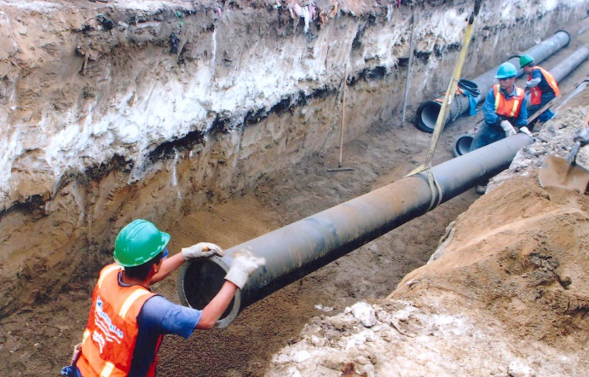
Resultados 2009-2015^{1/} (En MM S/.)
54 obras culminadas
Puente Chilina (GR Arequipa)
Intercambio vial (MP Trujillo)
Seguridad Ciudadana (MP Cusco)
Pistas y Veredas (MP Huarmey)
La Encantada, Región Piura.
Agua y Alcantarillado.
1/ Actualizado al 24 de Noviembre de 2015
Fuente: ProInversión
Notes:
Cambiar en lo posible la foto que no refleja modernidad. Se sugirió foto de tuberías y obras.

Slide 9
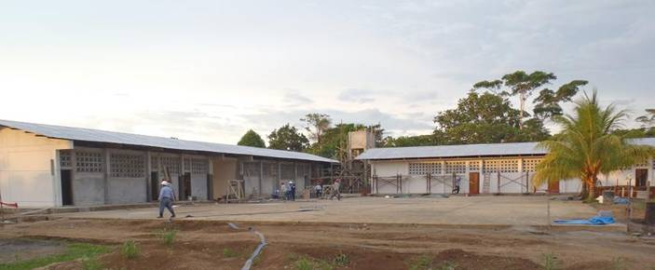
Resultados 2009-2015^{1/} (En MM S/.)
133 obras en ejecución
Carretera Ilabaya – Camilaca – MD Ilabaya – Southern Perú
Agua y Alcantarillado – MD Majes – Banco de Crédito
Hospital en Macusani – GR Puno – Telefónica-BCP-Pacífico
Comunidad Nativa de Nueva Andoas, Región Loreto.
Centro Educativo bilingüe para el trabajo
1/ Actualizado al 23 de Noviembre de 2015
Fuente: ProInversión

Slide 10
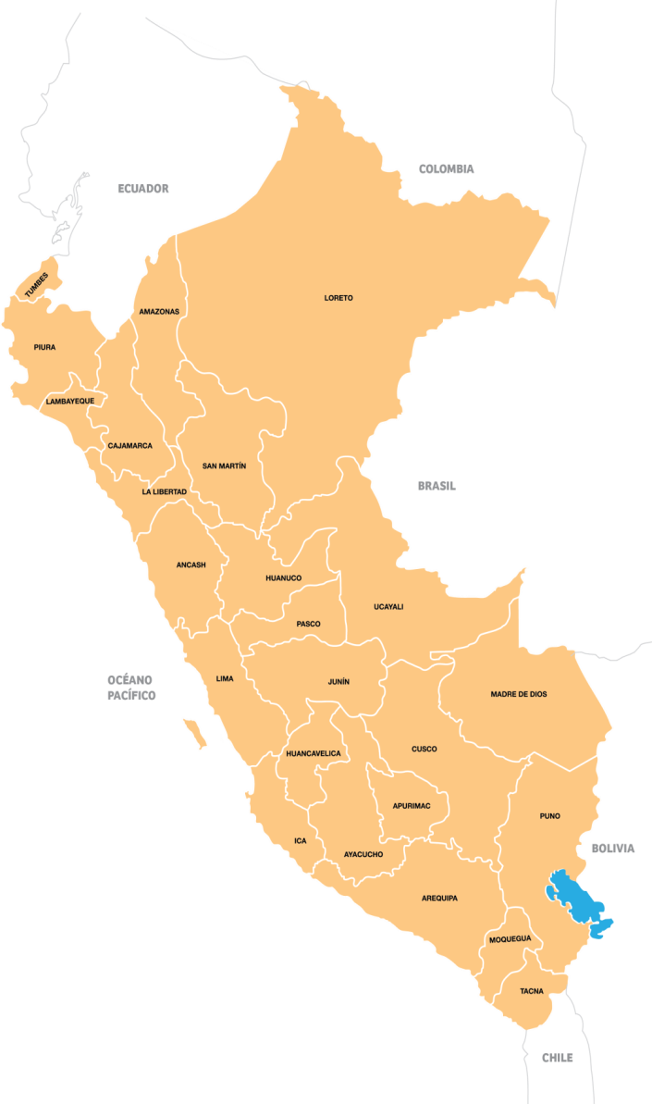


























































Empresas más activas 2009-2015^{1/}
78%
de la inversión total a la fecha
1/ Actualizado al 24 de Noviembre de 2015
Fuente: ProInversión

Slide 11
¿Qué rol tiene ProInversión?
Articular, Facilitar y Asistir procesos de Obras por Impuestos
Difusión de la normativa y el uso de la modalidad.
Orientación, Capacitación e Información a GR, GL, Universidades Públicas y a las empresa en cada etapa del proceso.
DIFUSIÓN Y CAPACITACIÓN
Promoción de la cartera de proyectos priorizada por los GR/GL y Universidades Públicas.
Asesoría técnica y legal a los GR, GL y Universidades Públicas.
Articulación con la empresa privada.
Asesoría en todo el proceso desde la identificación del proyecto hasta la entrega de la obra y la emisión del CIPRL.
ASESORÍA ESPECIALIZADA

Slide 12
vcastillo@proinversion.gob.pe
www.proinversion.gob.pe
www.obrasporimpuestos.pe

